Slide 1


FreePass
Sistema de Controle de Acesso em Nuvem Utilizando Cartões de Proximidade RFID
Equipe:
Erick Douglas Salustiano
Giampaolo Pierozan
Tiago Lupepic

Slide 2
Ferramentas/Tecnologias utilizadas

Slide 3
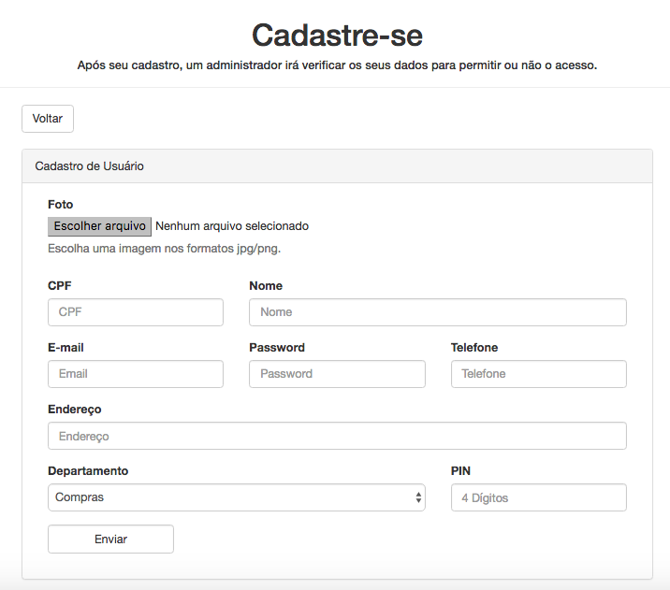
Tela de Pré-Cadastro

Slide 4
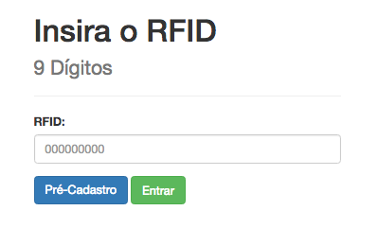
O Acesso Ao Sistema

Slide 5
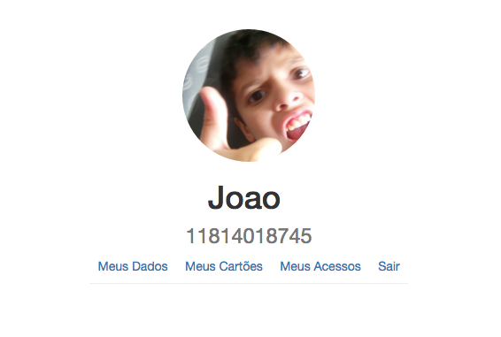
A Tela Principal do Usuário

Slide 6
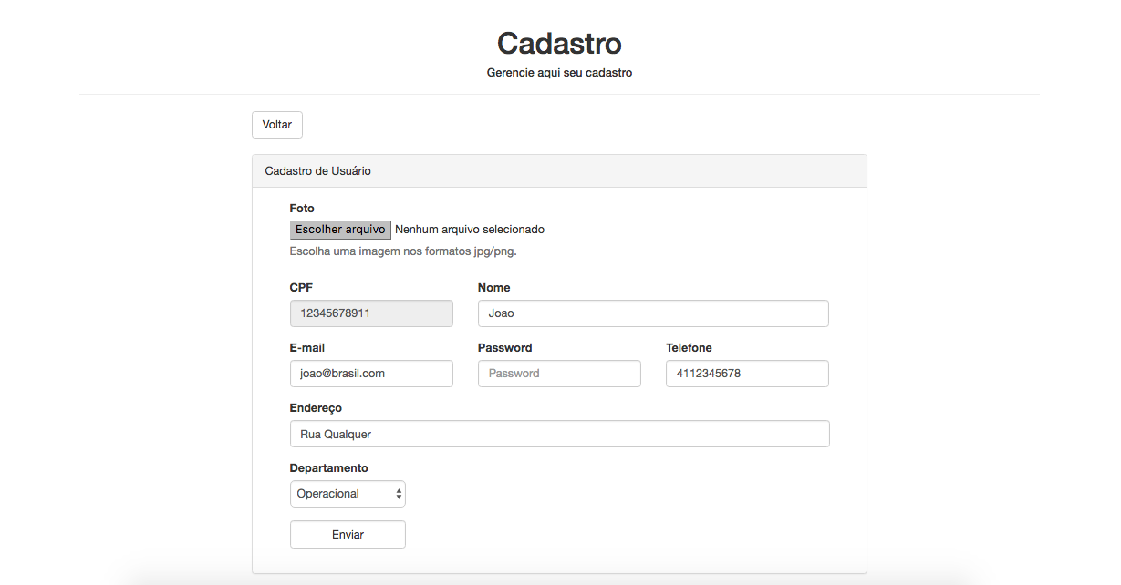
Gerenciamento das Informações do usuário

Slide 7
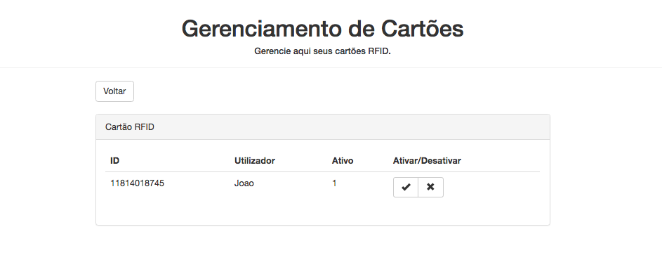
Gerenciamento de Cartões do Usuário

Slide 8
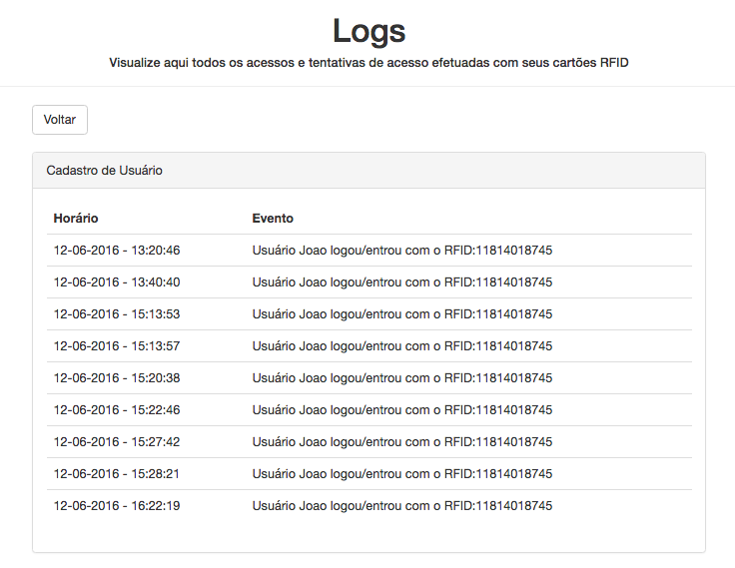
Logs de Acesso do Usuário

Slide 9
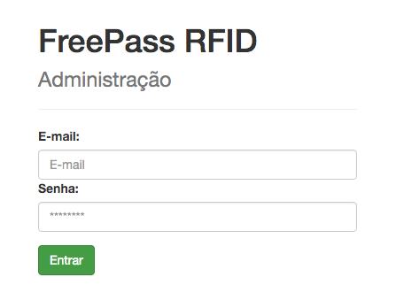
Login do Administrador

Slide 10
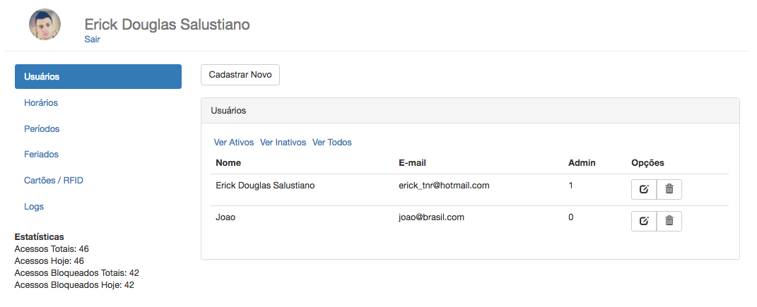
A Tela Principal do Administrador

Slide 11
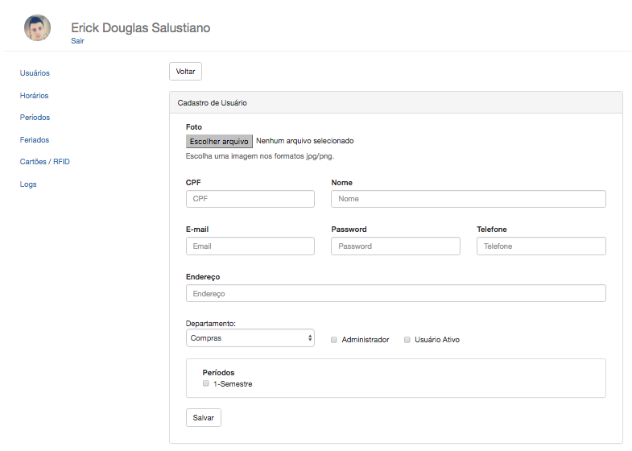
Cadastro de Usuário por um Administrador

Slide 12
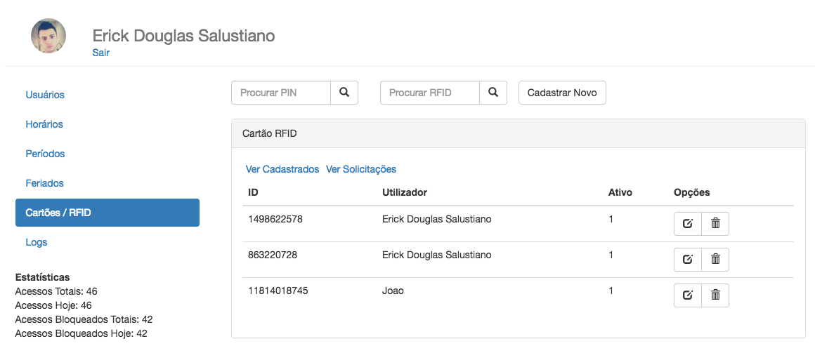
Listagem de Cartões Cadastrados

Slide 13
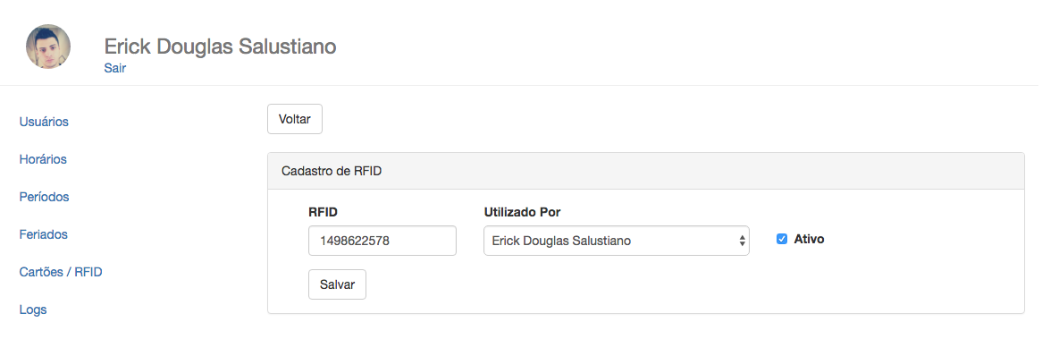
Cadastro de Cartões

Slide 14
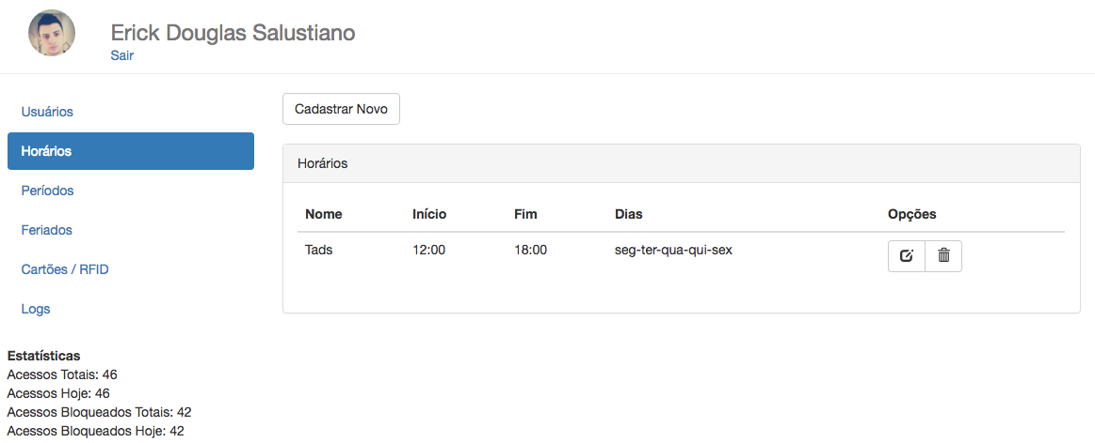
Listagem de Horários

Slide 15
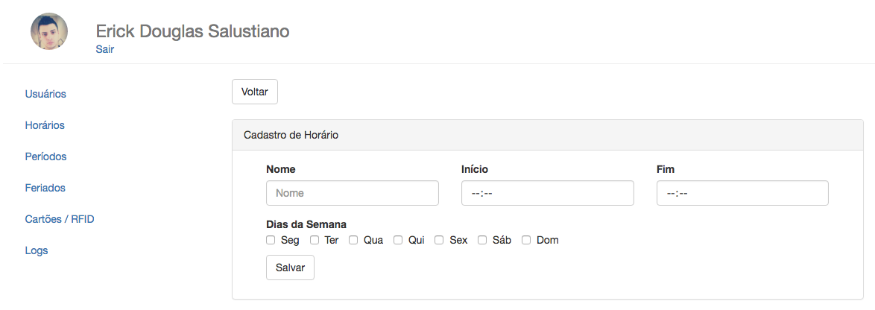
Cadastro de Horários

Slide 16
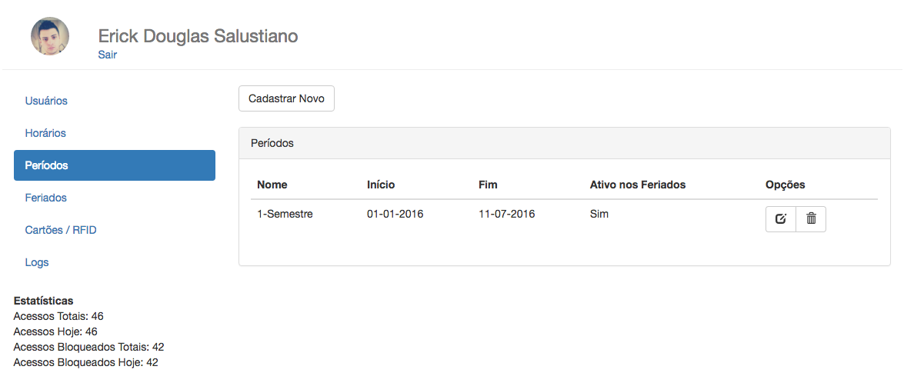
Listagem de Períodos

Slide 17
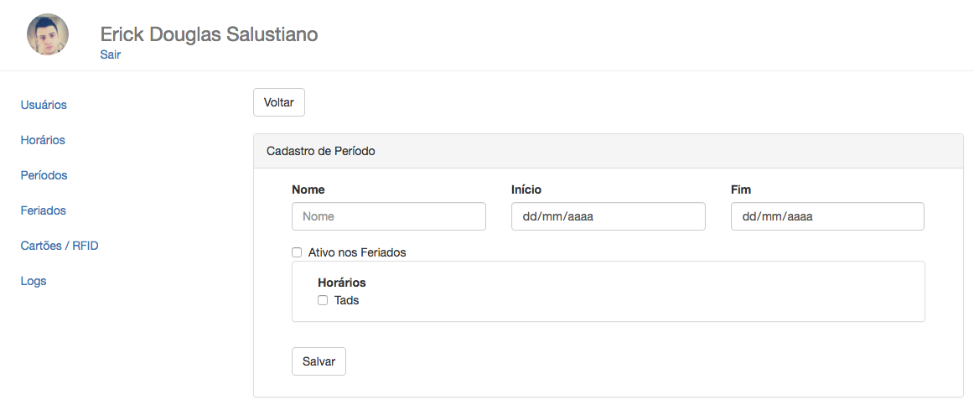
Cadastro de Períodos

Slide 18
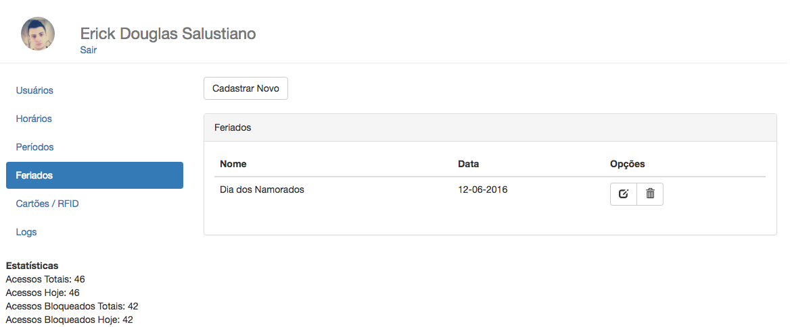
Listagem de Feriados

Slide 19
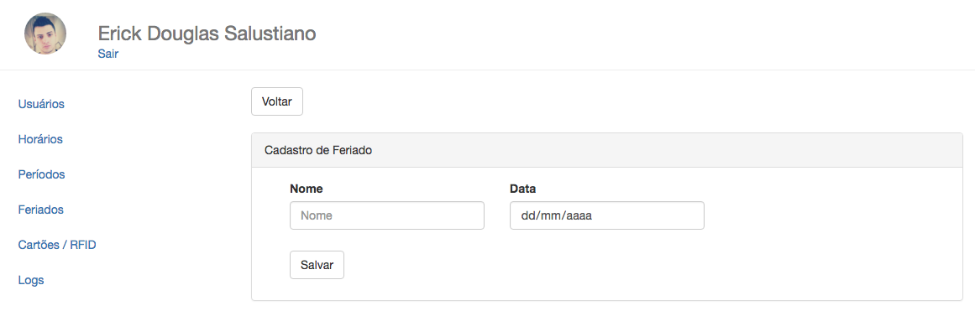
Cadastro de Feriados

Slide 20
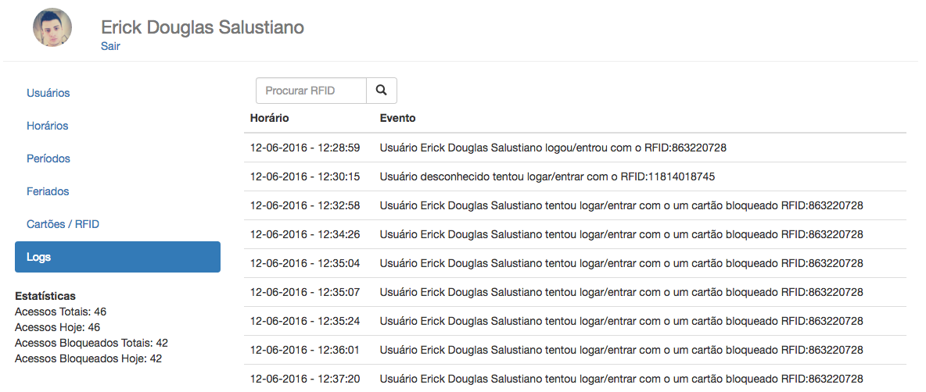
Logs dos Acessos/Tentativas

Slide 21
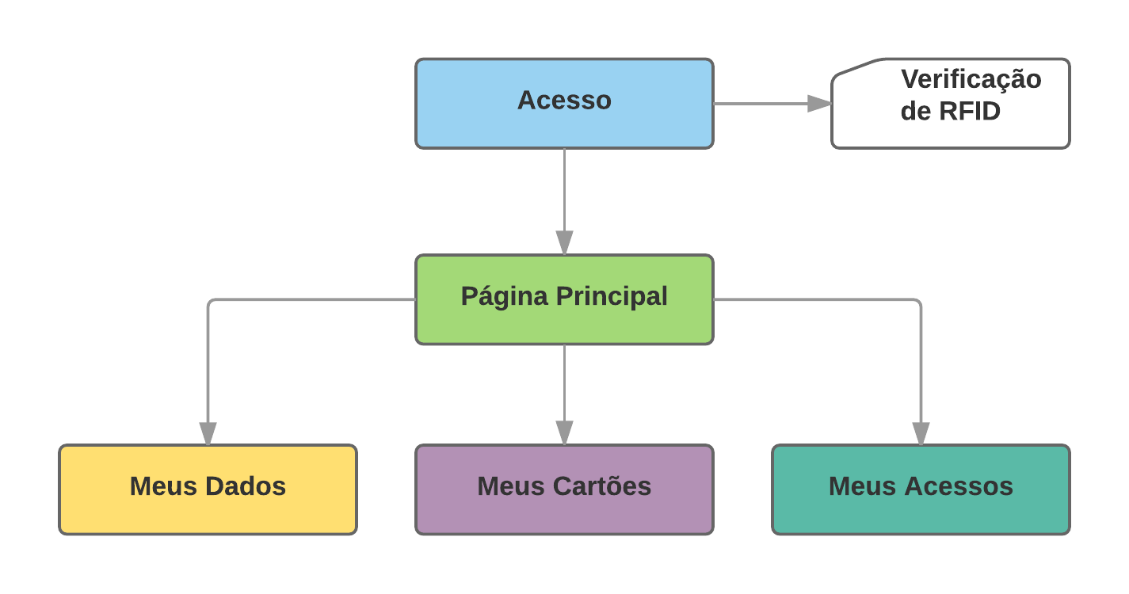
Fluxo de Telas do Cliente

Slide 22
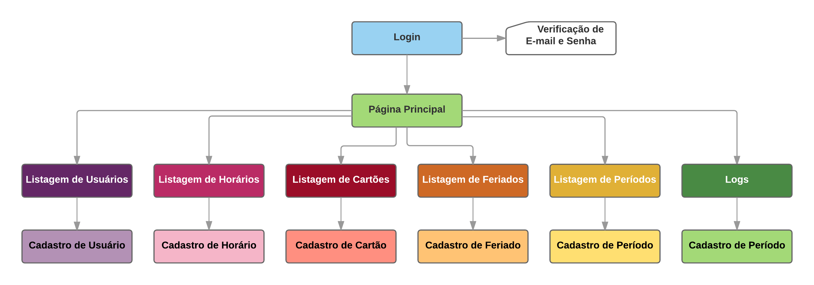
Fluxo de Telas do Administrador

Slide 23
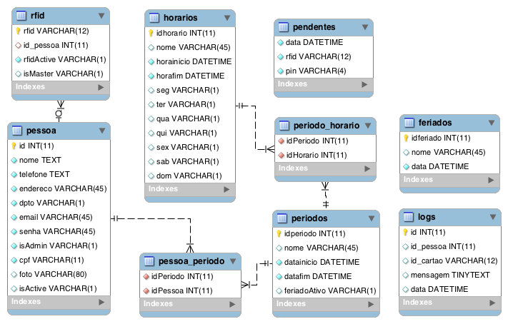
Modelo Relacional

Slide 24
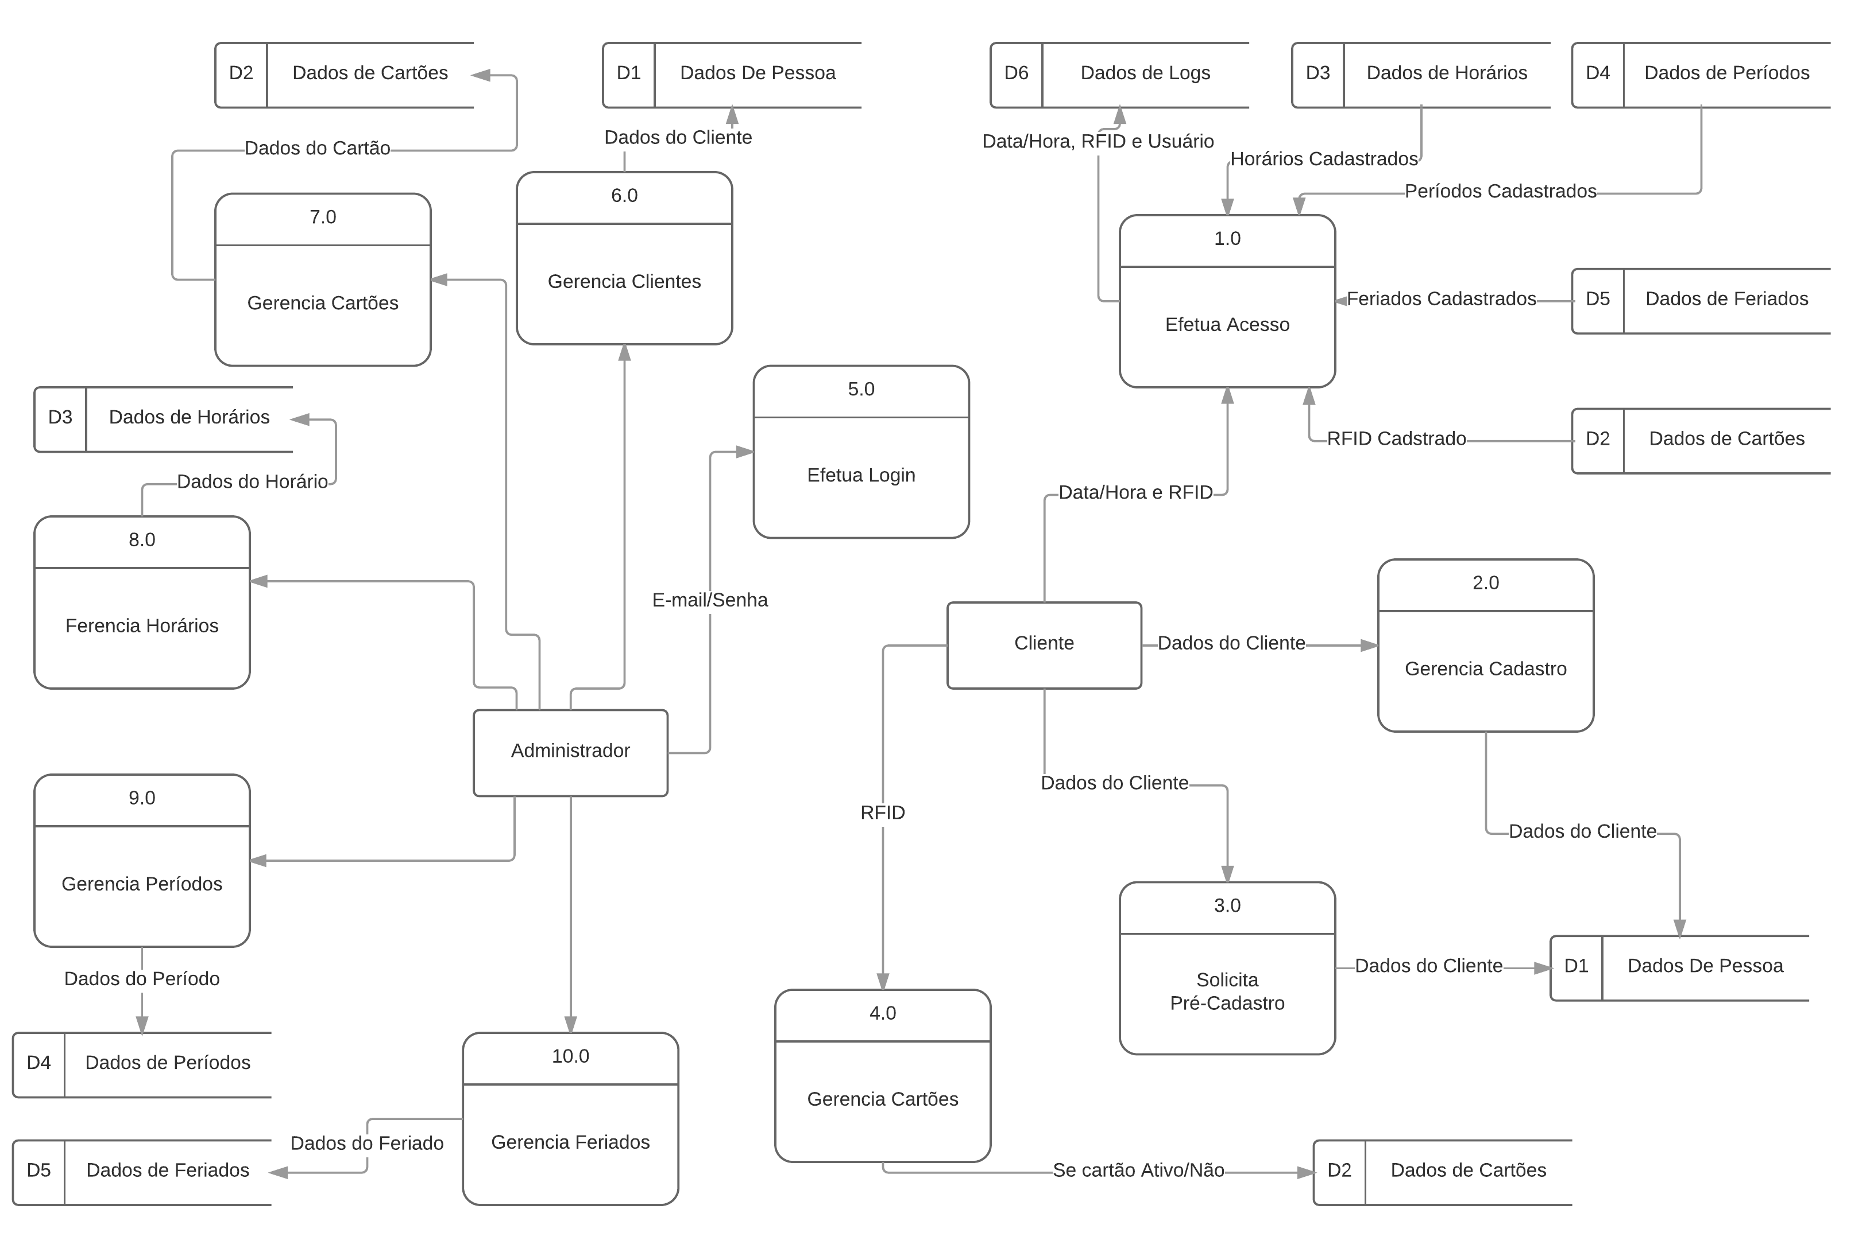
Diagrama de Fluxo de Dados

Slide 25
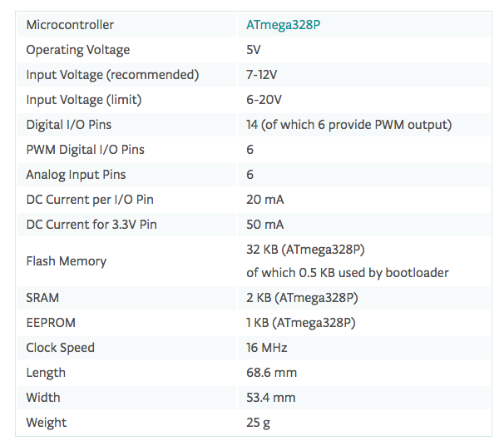
O Arduino

Slide 26
Módulos/Componentes

Slide 27
Comunicação com WebService
Parâmetro ‘v’ : dado ‘c’ : Indica que o rfid foi cadastrado pelo
Ex: {“v”:”c”}
Parâmetro ‘v’ : dado ’t’ : Indica que rfid é válido, e está autorizado a entrar
Ex: {“v”:”t”}
Parâmetro ‘v’ : dado ’f’ : Indica que o rfid está cadastrado porém desativado
Ex: {“v”:”f”}
Parâmetro ‘v’ : dado ’p’ , parâmetro ‘p’ : dado ‘int(4)': Indica que o rfid está nos pendentes para liberação de cadastro pelo admin.
Ex: {“v”:”p”,”p”:”5021”}

Slide 28
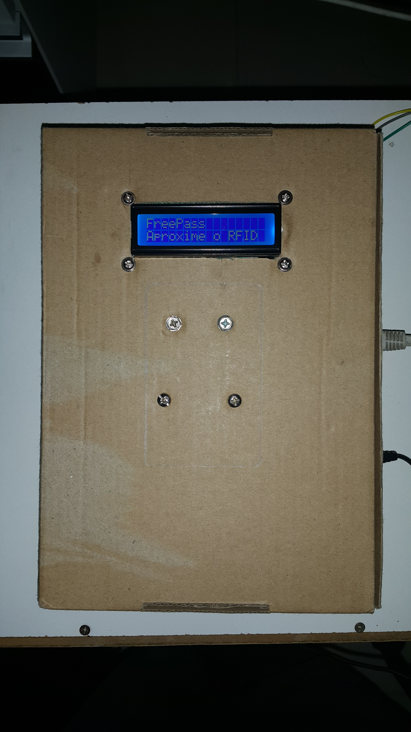
Protótipo

Slide 29
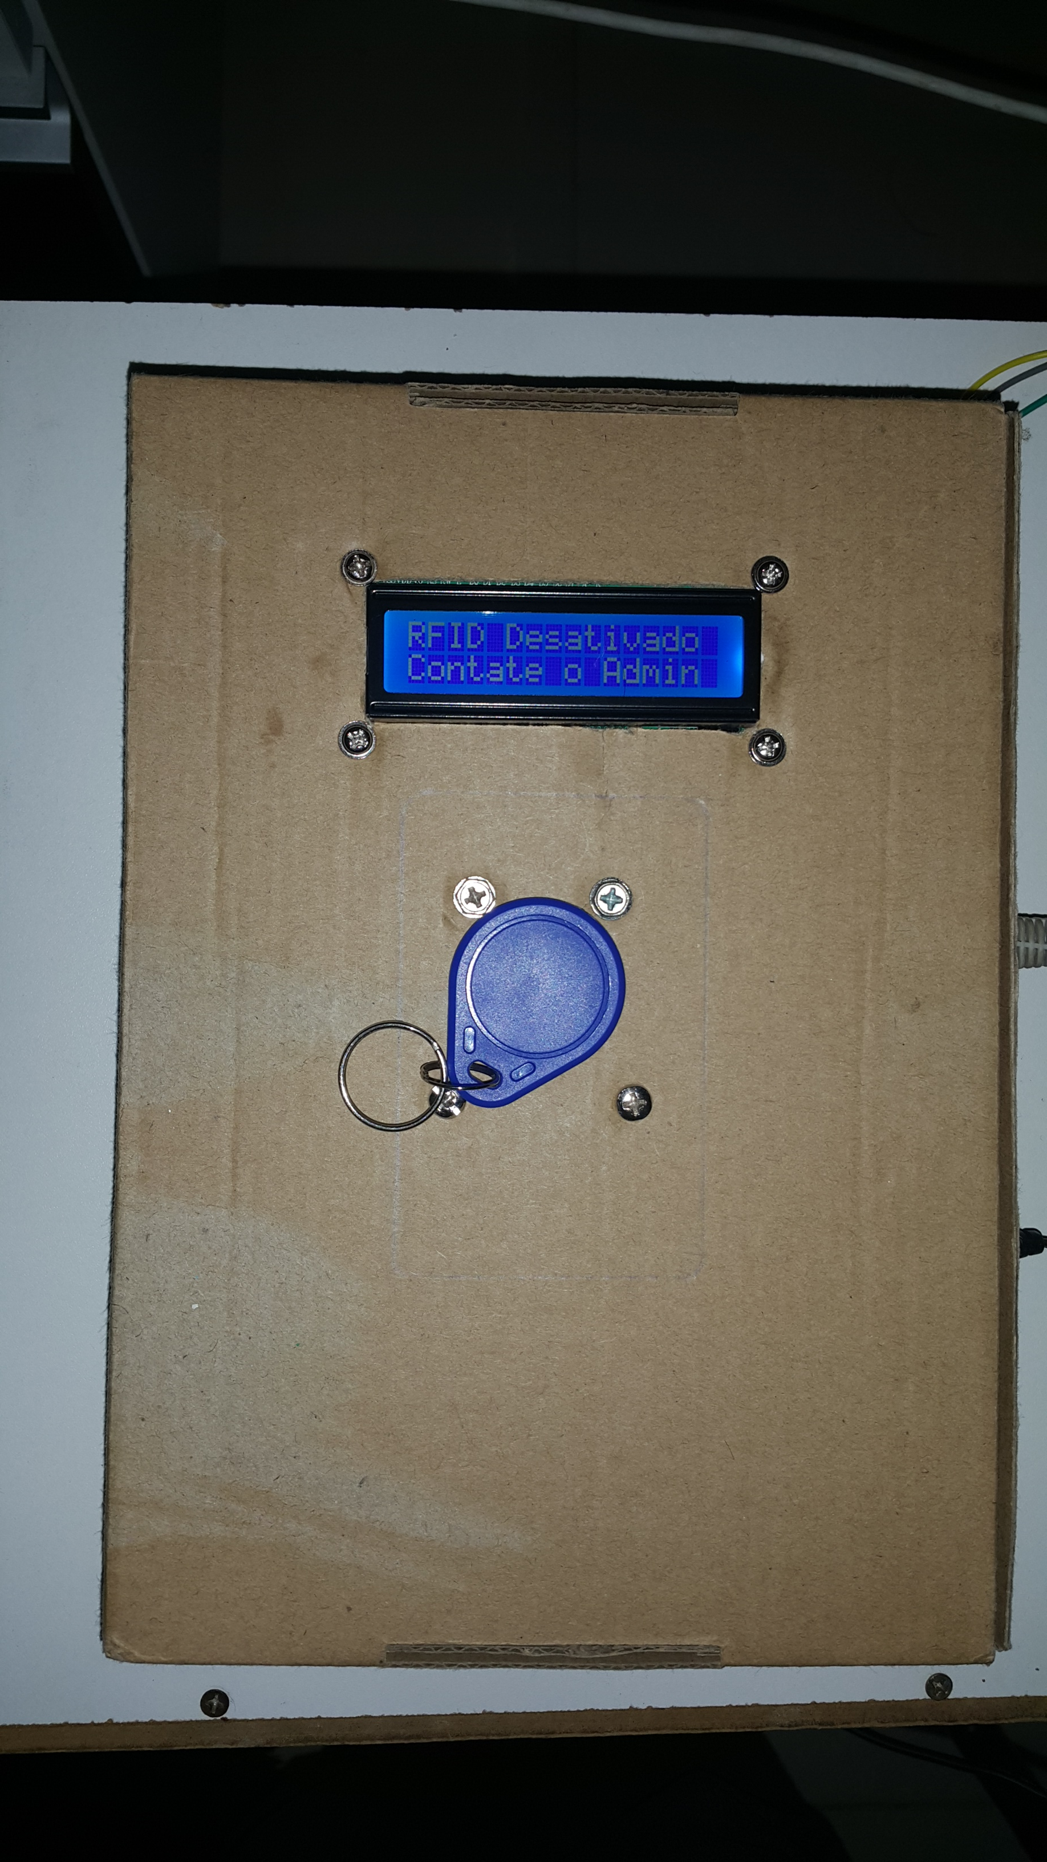
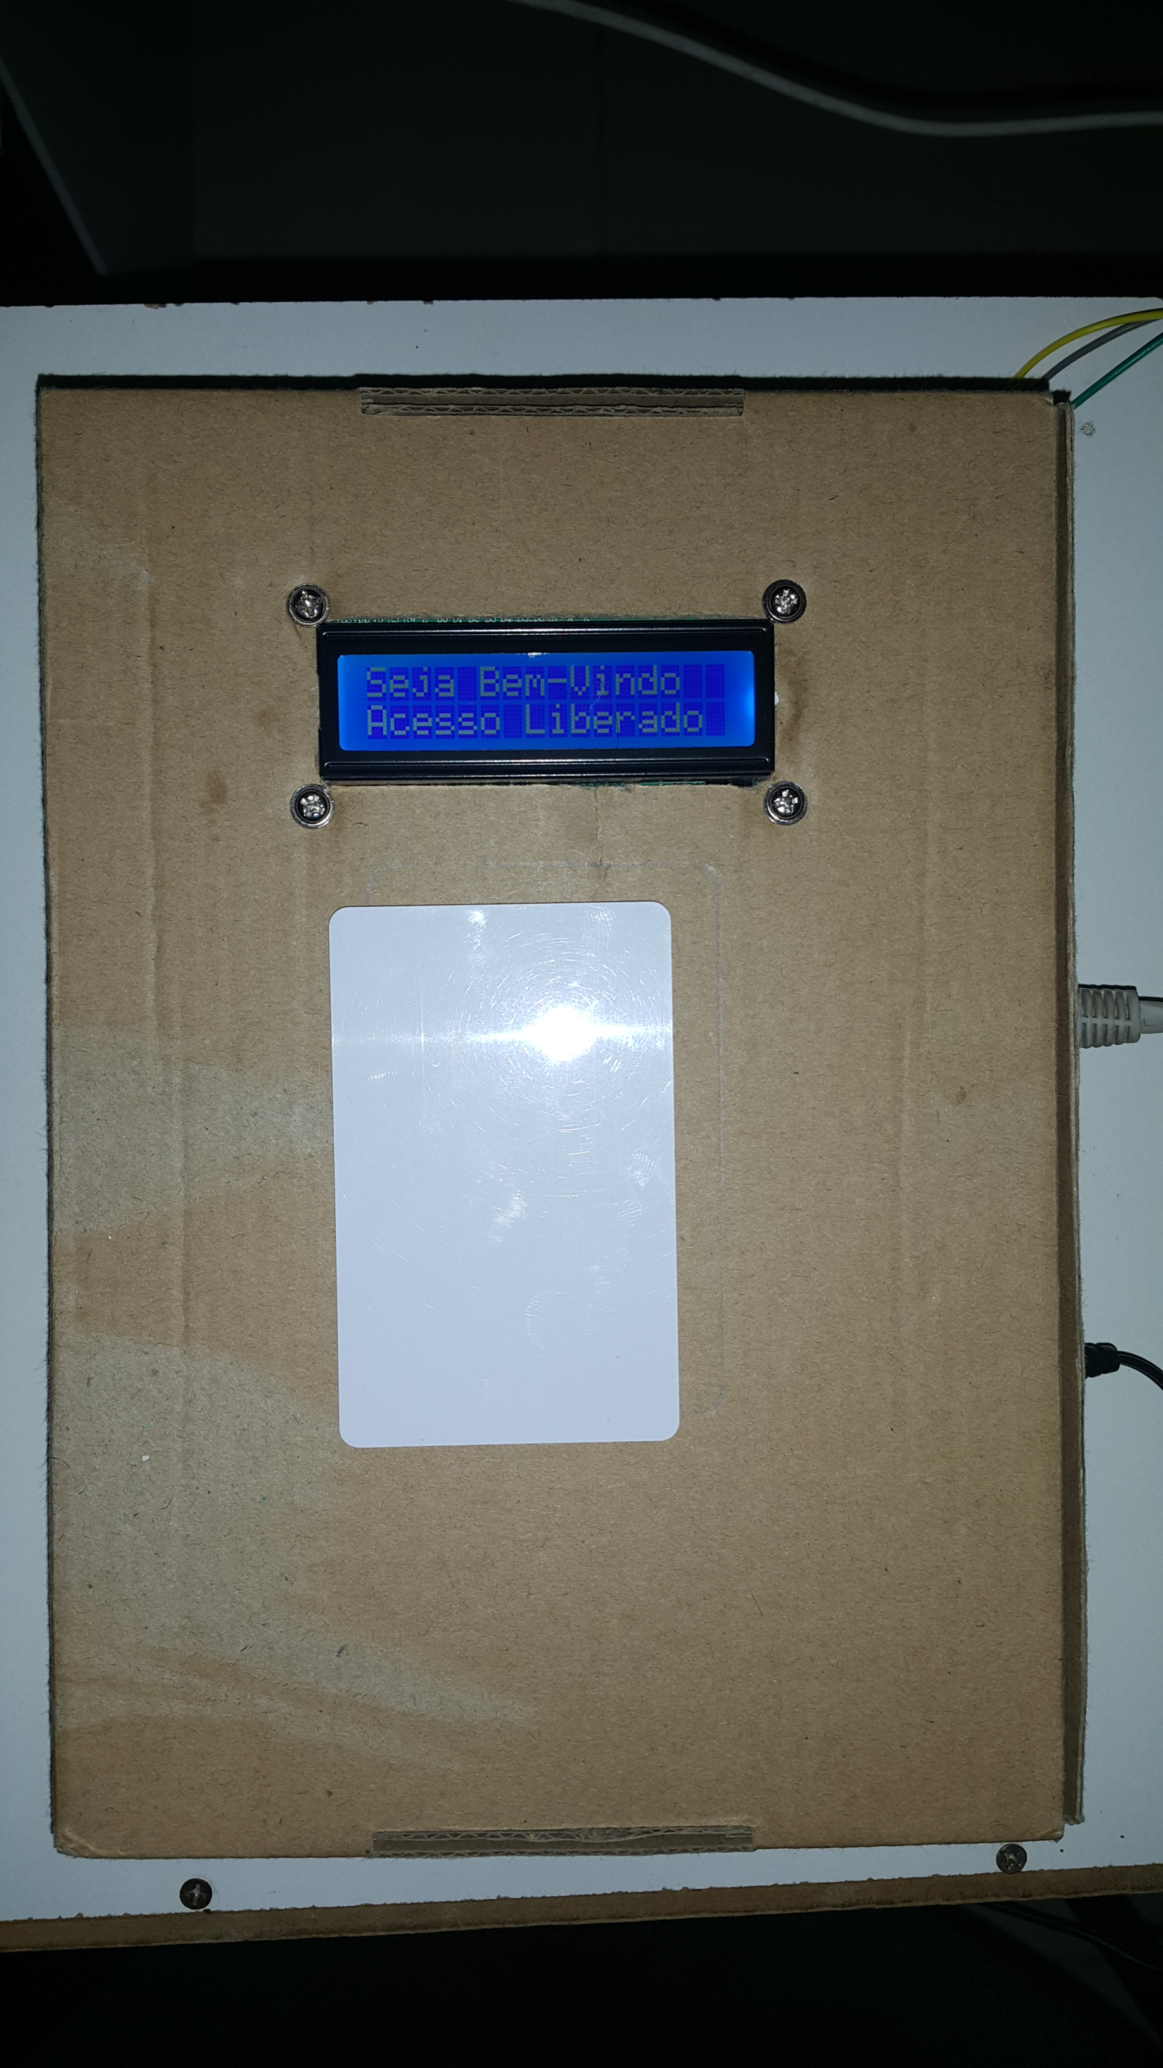
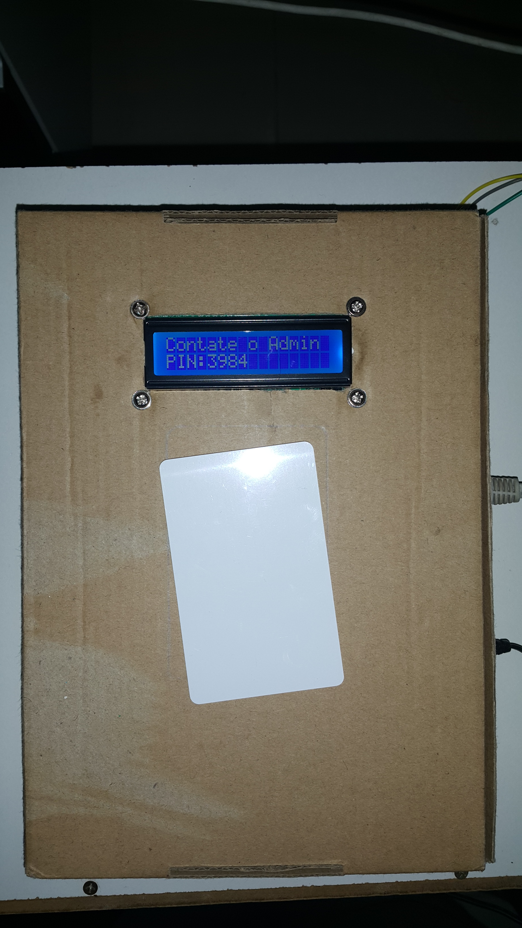
Tentativas de Acesso

Slide 30
Dúvidas ???

